Slide 1
Trimačių fraktalų atvaizdavimas spindulio žygio metodu
Atliko studentas: PRIfs 19/5 Dovydas Gudauskas
Darbo vadovas: doc. dr. Vadimas Starikovičius
2023-06-07

Slide 2

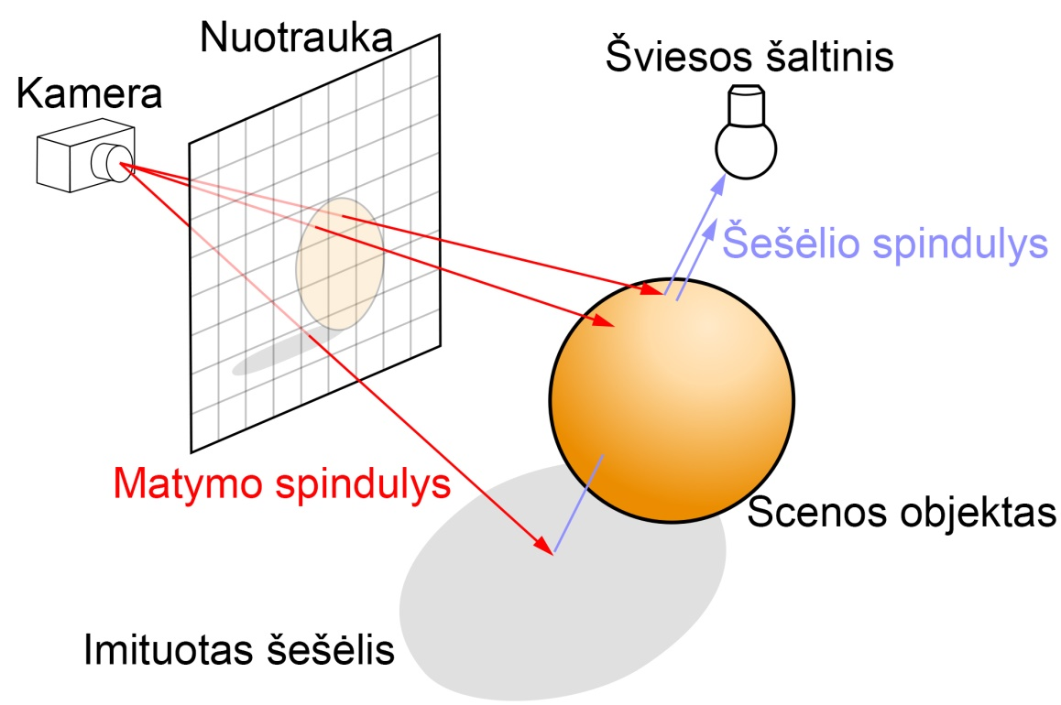
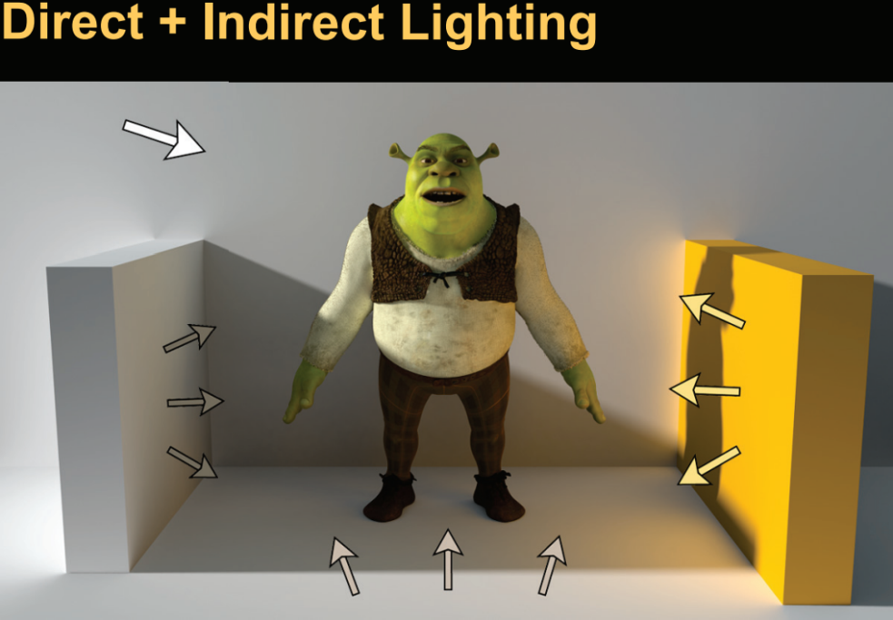
Tyrimo problema ir aktualumas
Kompiuterinės grafikos atvaizdavimo metodas - spindulio trasavimas (angl. ray tracing) leidžia gauti labai geros kokybės trimačius vaizdus, tačiau reikalauja didėlės apimties skaičiavimų.

Slide 3
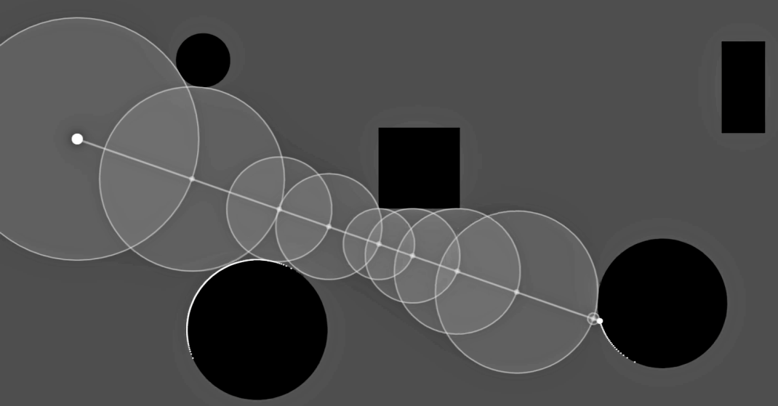
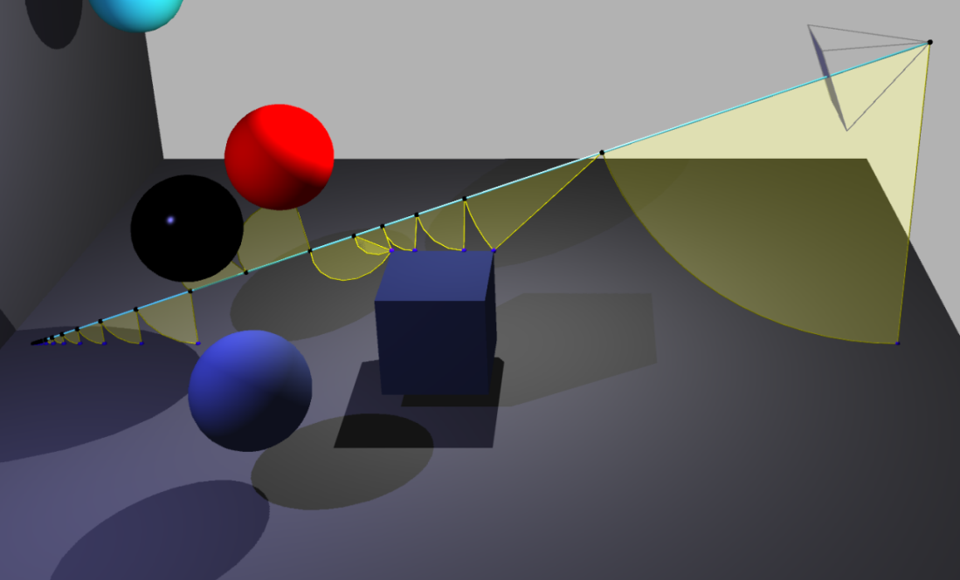
Tyrimo problema ir aktualumas
Spindulio žygio (angl. ray marching) metodas siūlo patrauklią alternatyvą trimačių objektų atvaizdavimui didesniu greičiu.
Spindulys žygiuoja mažiausiu atstumu iki dabartinio artimiausio paviršiaus pagal scenos objektų atstumo funkcijas.
https://youtu.be/Cp5WWtMoeKg
(Bredenbals, 2022)

Slide 4
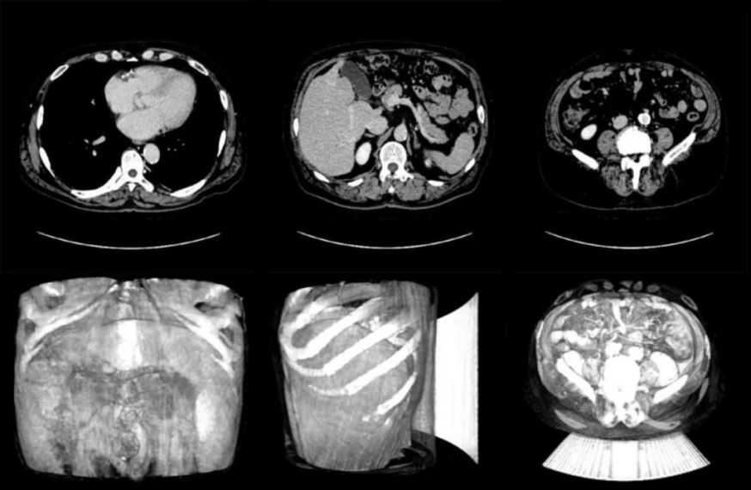
Tyrimo problema ir aktualumas
Pavyzdys kaip iš KT sluoksnių (viršuje) yra atvaizduojamas trimatis objektas su spindulio žygiavimu (apačioje).
El-Seoud, S. A., Rashed, E., & Mady, A. S. (2019). An Interactive Mixed Reality Ray Tracing Rendering Mobile Application of Medical Data in Minimally Invasive Surgeries. International Journal of Interactive Mobile Technologies, 29-39.

Slide 5
Darbo tikslas:
Darbe siekiama pagerinti sudėtingų trimačių geometrinių struktūrų atvaizdavimo greitį realiuoju laiku.
Uždaviniai tikslui pasiekti:
Susipažinti su spindulio žygio metodu ir jo taikymų pavyzdžiais.
Sukurti ir realizuoti šiam metodui lygiagretųjį atvaizdavimo algoritmą NVIDIA CUDA platformoje.
Optimizuoti algoritmo parametrus trimačių fraktalų atvaizdavimui realiuoju laiku.

Slide 6
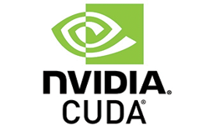


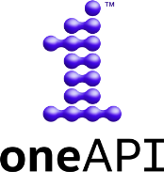
Technologinis sprendimas
Platforma/ technologija | Abstrakcijos lygis | Gali dirbti su | Potencialus našumas su NVIDIA „GeForce RTX 2060“
 | Dirba tiesiogiai | NVIDIA GPU | Aukščiausias
 | Dirba tiesiogiai su atitinkamu įrenginiu | CPU/GPU | Aukštas
 | Paverčia į OpenCL | CPU/GPU | Aukštas
 | Iš esmės naudoja SYCL | CPU/GPU | Aukštas, bet nestabilus
Šiam darbui buvo pasirinkta NVIDIA CUDA platforma.

Slide 7
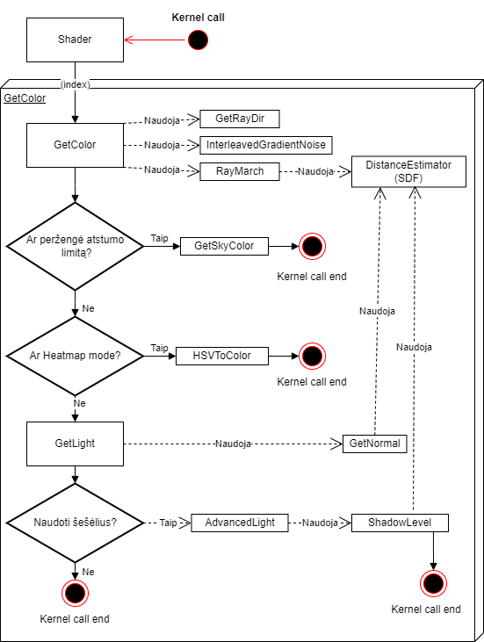
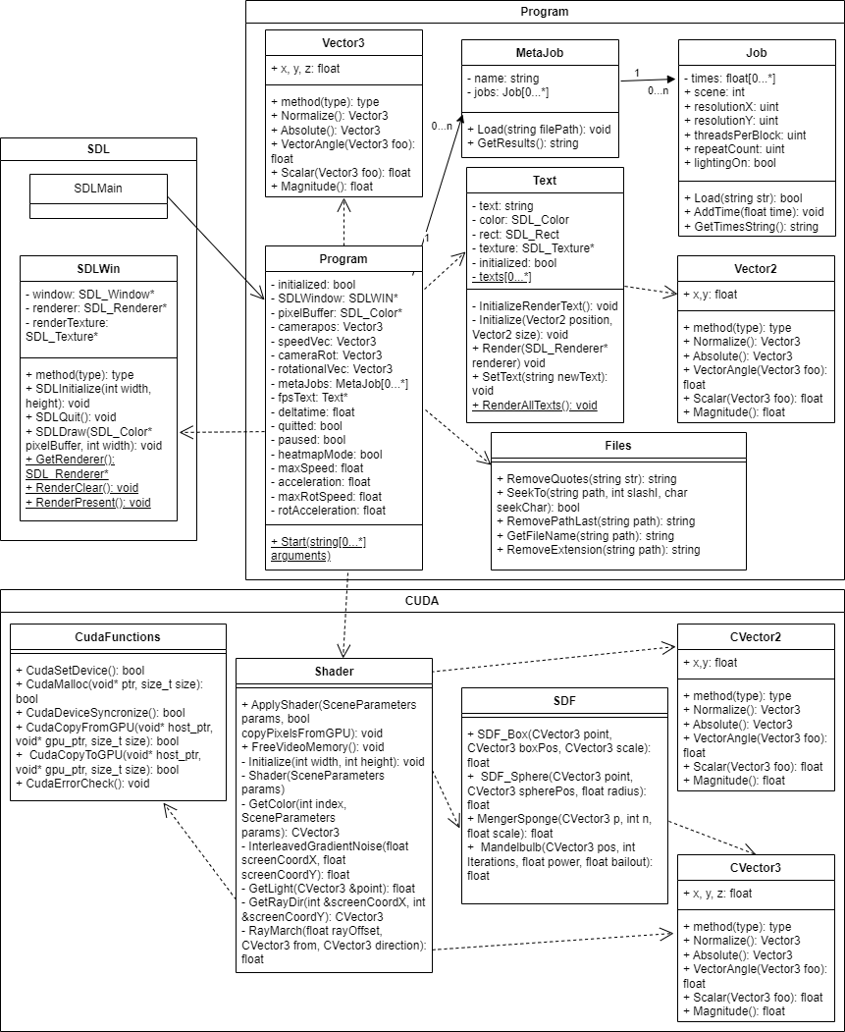
Sukurto programinio įrankio architektūra

Slide 8
Demonstracija

Slide 9
Tyrimo eksperimentai
Atlikti kadrų atvaizdavimo greičių eksperimentus su skirtingais algoritmo parametrais skirtingose pagal sudėtingumą scenose. Atlikti gautų rezultatų analizę.
Atlikti trimačių fraktalų atvaizdavimo sudėtingumo analizę.
Palyginti sukurtą programinį įrankį su „Blender“ modeliavimo programa atvaizduojant trimačius fraktalus.

Slide 10
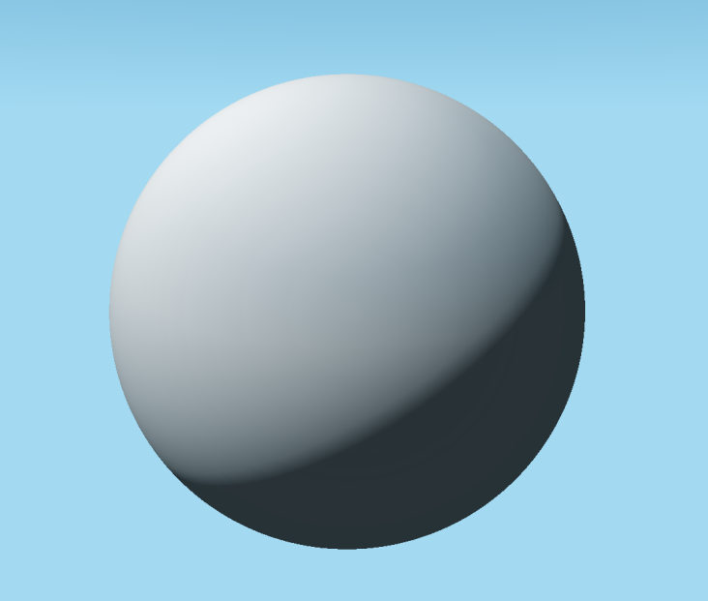
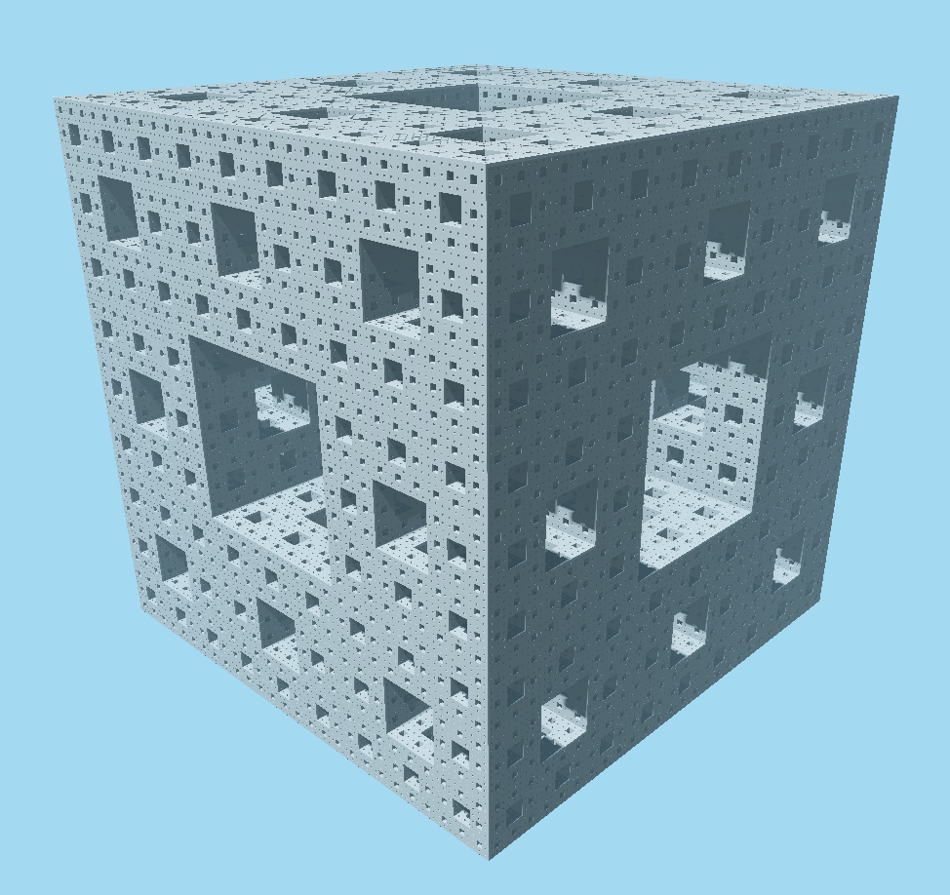
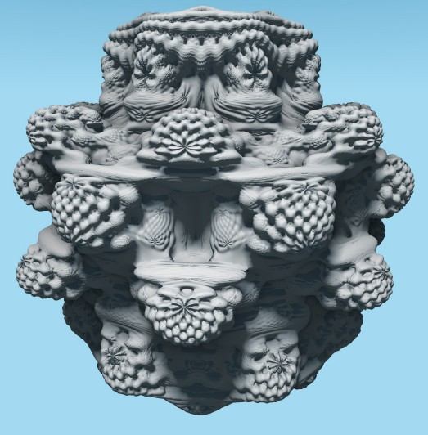
Pirmojo tyrimo trijų scenų objektai

Slide 11
Rezultatai

Slide 12
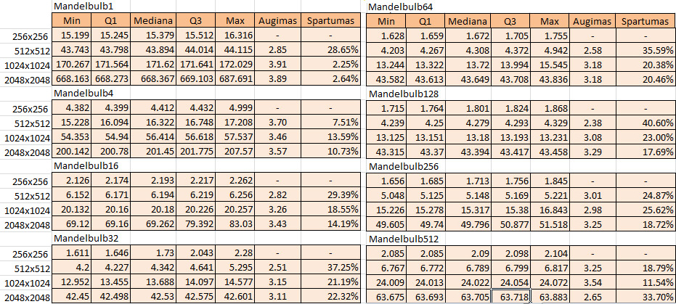
Statistiškai apdoroti rezultatai

Slide 13
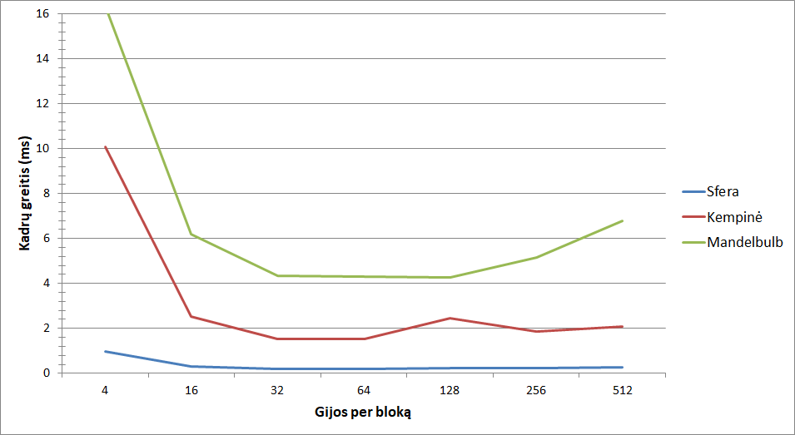
Trijų scenų kadrų atvaizdavimo laikai (ms)
Su 512x512 ekrano rezoliucija

Slide 14
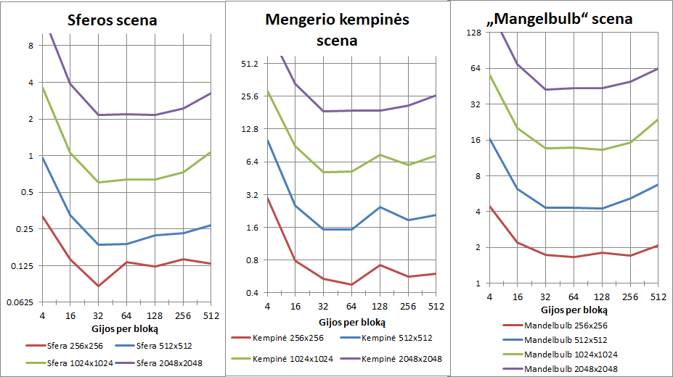
Kadrų atvaizdavimo laikai (log₂ ms)

Slide 15
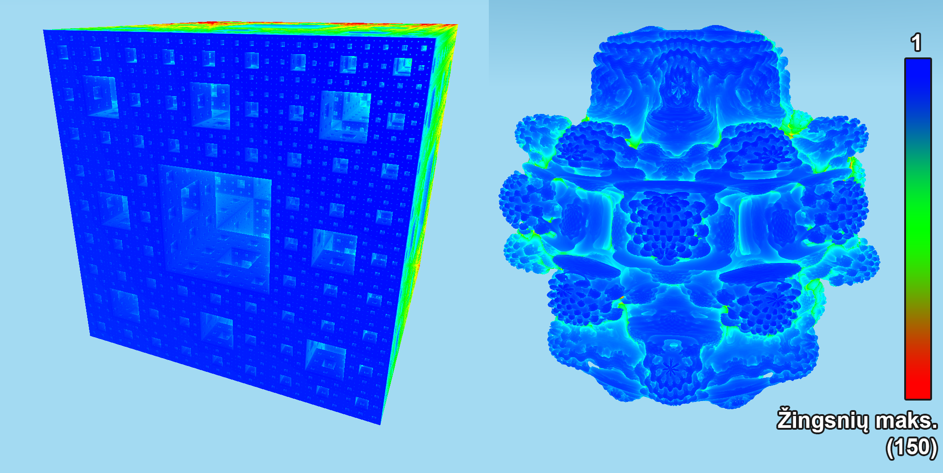
Fraktalų atvaizdavimo sudėtingumo analizė
Figūrų kontūrai reikalauja daugiausiai skaičiavimų dėl pikselio spindulio ir objekto paviršiaus lygiagretumo, ir mažo žingsniavimo atstumo

Slide 16
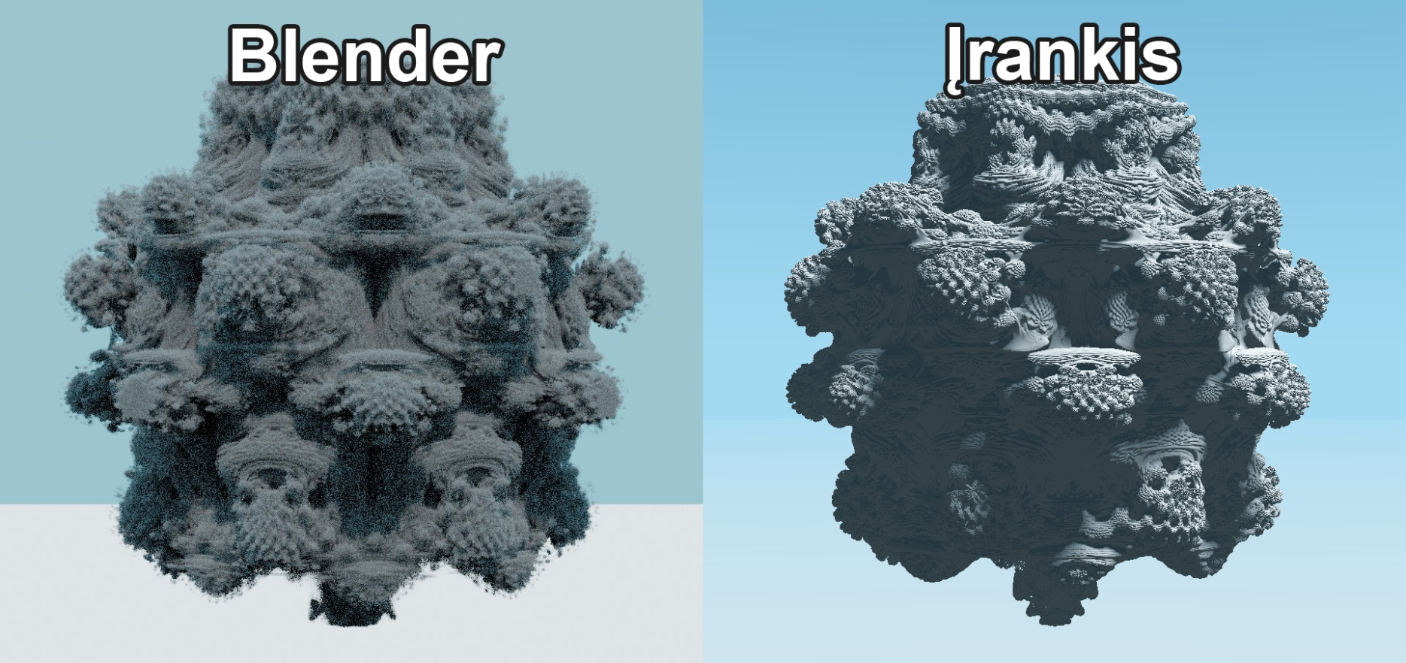
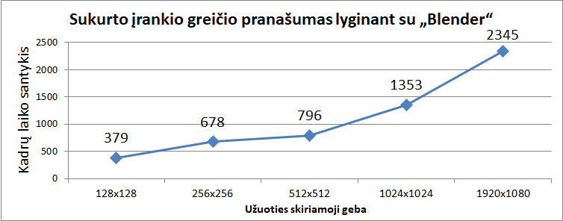
„Blender“ ir sukurto įrankio palyginimas

Slide 17
Išvados
Atlikus baigiamojo darbo tyrimą buvo nustatyta, kad:
Optimalus gijų kiekis per bloką yra 32-128 (NVIDIA „GeForce RTX 2060“). Naudojant mažesnį gijų skaičių negu 32 pastebimai krenta atvaizdavimo greitis.
Spindulio žygio metodu atvaizduoti trimačius fraktalus realiuoju laiku yra įmanoma.
Fraktalų kontūrai reikalauja daugiausiai skaičiavimų.
Sukurta spindulio žygio realizacija yra apie 1000 kartų greitesnė už „Blender“ spindulio trasavimo realizaciją.

Slide 18
Ačiū už dėmesį Jūsų klausimai? Dovydas Gudauskas

